Slide 1
Support Vector Machines
Dual Problem
SVM - Bài toán đối ngẫu

Slide 2
Bài toán đối ngẫu là gì ?
Là thay vì giải trực tiếp trên bài toán gốc
Thì ta sẽ giải bài toán đó trên một không gian mới
Không gian mới sẽ lợi thế hơn
Có thể xuất hiện một số tính chất mà không gian gốc không có

Slide 3
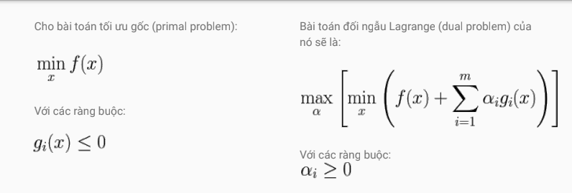

Slide 4
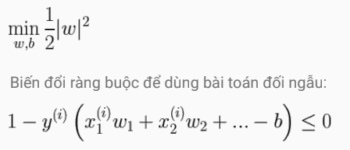
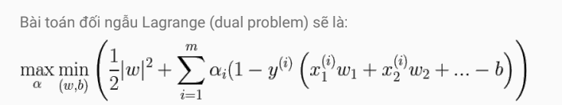

Trường hợp khả tách tuyến tính ( không lỗi)
Bài toán gốc
Bài toán đối ngẫu

Slide 5
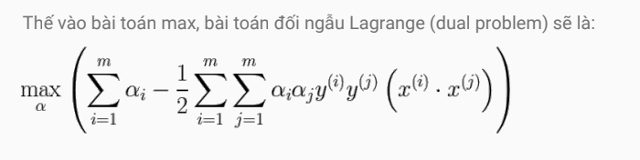
Thông qua phép biến đổi:

Slide 6
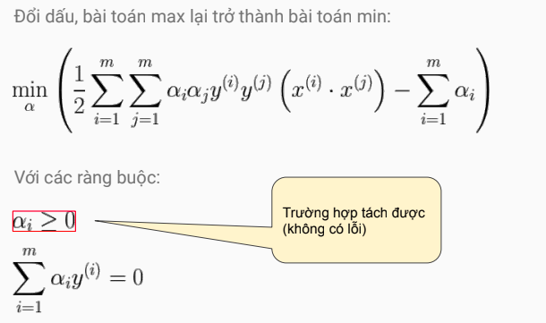
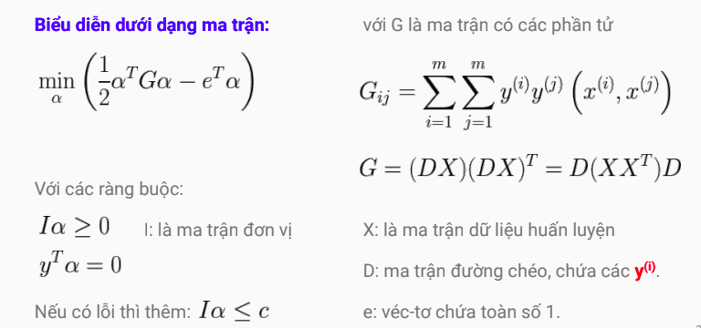
Đưa về dạng ma trận

Slide 7

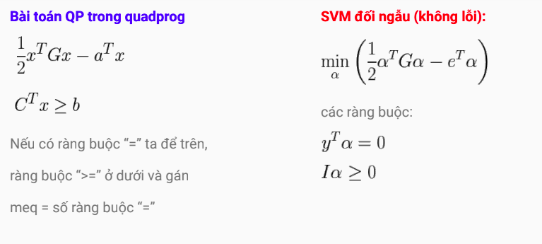

Slide 8
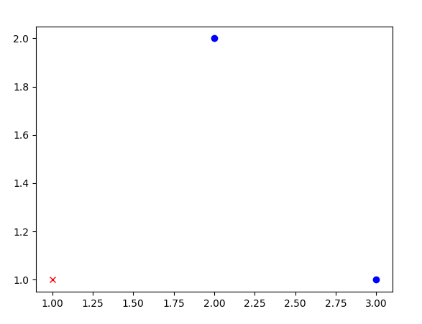
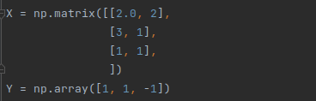
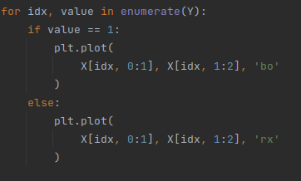
Bài toán khả tách tuyến tính:
Dữ liệu:
Vẽ lên trục tọa độ:

Slide 9
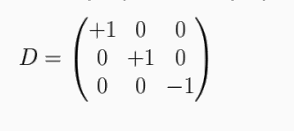




Chuẩn bị tham số:

Slide 10
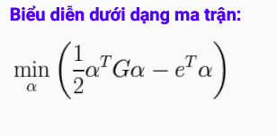
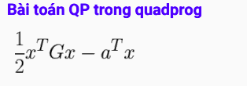


Chuẩn bị tham số:

Slide 11
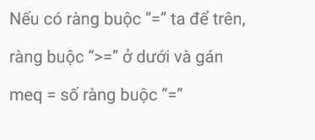
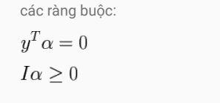
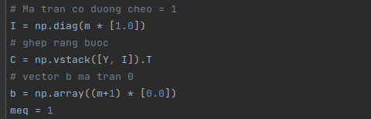
Chuẩn bị tham số:

Slide 12


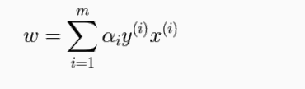

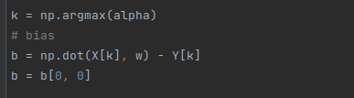
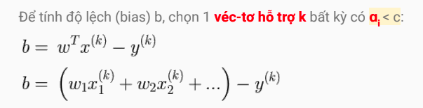
Tìm alpha
Tính W
Tính b

Slide 13
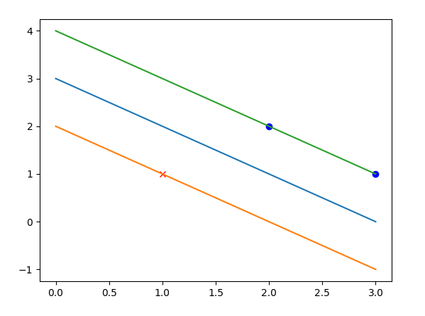
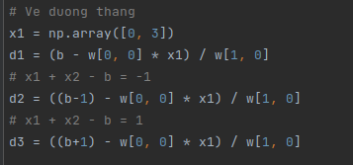
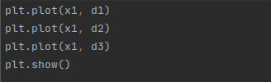
Vẽ đường thẳng:

Slide 14
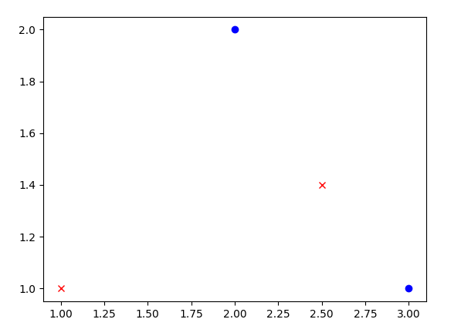
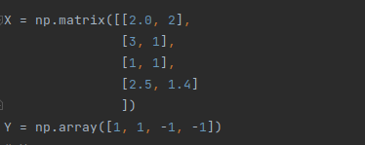

Bài toán có lỗi

Slide 15
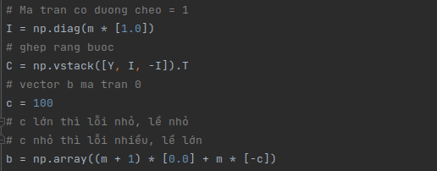
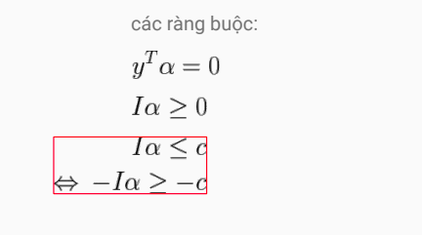
Bổ sung ràng buộc:

Slide 16
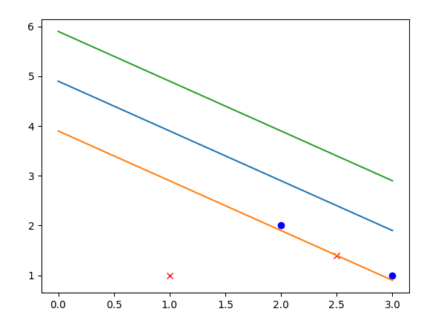
c = 10

Slide 17
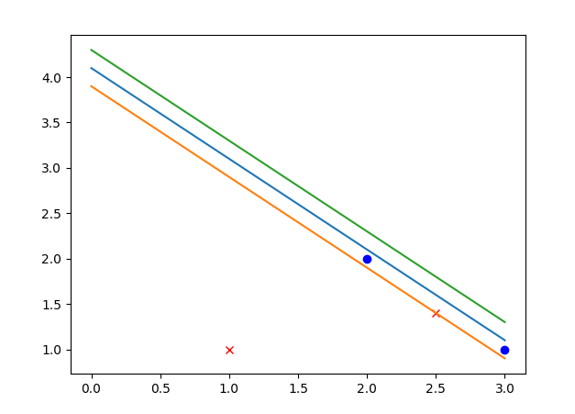
c = 100

Slide 18
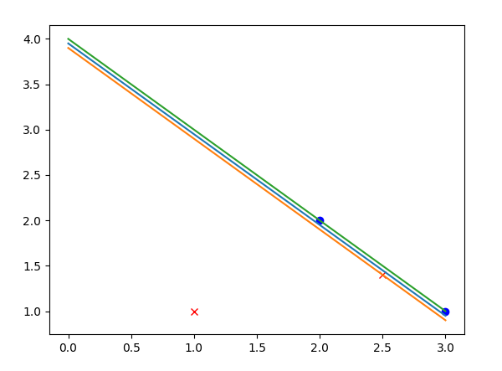
c = 1000

Slide 19
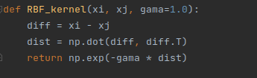
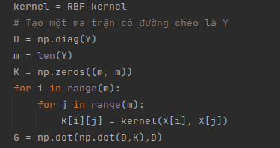
Kernel

